Slide 1
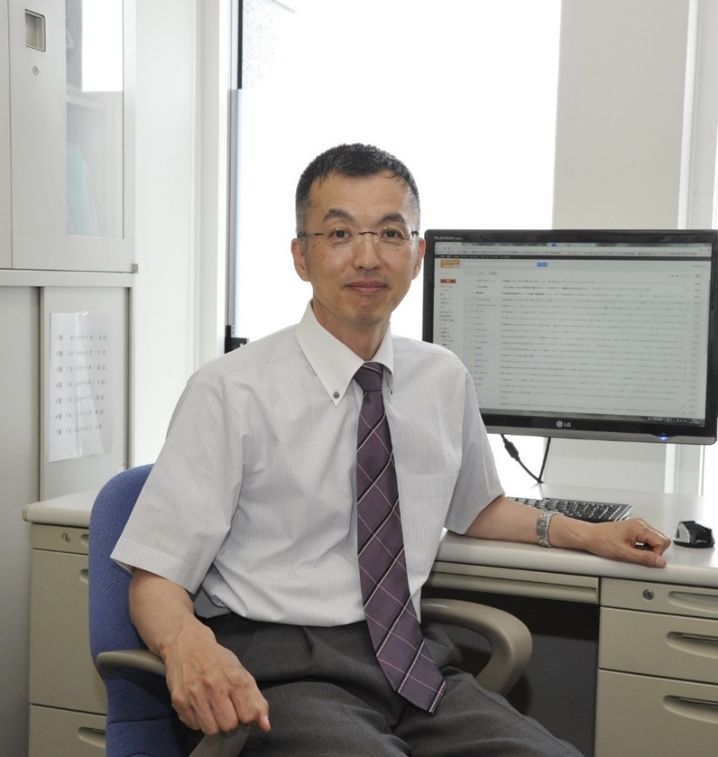
ペットツーリズム論 第２回
＜講師＞
東海林克彦
資料提供・協力：（公社）日本愛玩動物協会
Notes:
今回の授業は、第２回目になります。

Slide 2

今回の授業で学習すること
＜飼い主側の行動ガイドライン＞
１．ペットの適性
２．旅行の計画
３．移動手段や方法
４．病気やトラブル
５．しつけやマナー
この本に、
これが掲載されています
ペット同伴宿泊ホテルとドッグランの設計と管理運営指針
Ⅰ はじめに
Ⅱ 宿泊施設の設計および管理運営
Ⅲ 飼い主編
Ⅳ ドッグラン編
Notes:
今回の講義は、飼い主が、ペットツーリズムを行うときのノウハウや留意事項を中心に説明をします。
参考書は、先生が執筆した「ペット同伴宿泊ホテルやドッグランのガイドライン」です。ペット共生住宅のガイドラインを出版するときに、この後半部分に掲載をしていたものです。
講義の主なポイントは、４点になります。
１番目は、ペットの適性です。
２番目は、旅行の計画です。
３番目は、移動手段や方法です。
４番目は、病気やトラブルです。
５番目は、しつけやマナーです。

Slide 3

１ ペットの適性
ペットの種類
ペットの性格や健康状態
ペットの数
ペットホテルやシッター等の利用
Notes:
ペットとの外出は飼い主だけが楽しむものではなく、ペットに大きな負担やストレスをかけることなく、快適に一緒に楽しめることが重要です。そのためには、ペットの種類や性格や年齢、日ごろの行動パターンなどによって、外出に向いているかどうかの適性を見極めることが大切です。 毎日、散歩で外に出る犬は、ドッグカフェなどへの外出や旅行も比較的すんなりと受け入れてくれます。しかし、室内から出ることの少ない犬や猫、ウサギなどの小動物は、一般的に環境の変化が苦手なので、リードでのコントロールや外出によほど慣れていないと、外出自体が大きなストレスとなります。さらにはパニックになって脱走し、行方不明になってしまうおそれもあります。
また、どんな犬でも旅行に連れて行って心配がないかといえば、性格による向き不向きもあるため、必ずしもすべての犬が大丈夫とも言いきれません。社会化が十分にできておらず性格的に臆病な犬は、外出が苦手な場合もありますし、子犬や高齢犬もストレスがかかると体調を崩すことがあります。パグやフレンチ・ブルドッグなどの短頭種は熱中症や呼吸困難を起こしやすいので、夏場の外出や移動には十分な注意が必要です。
また、外出先でペットや飼い主の不慮のケガや病気などのアクシデントに見舞われたときにも十分にペットを管理できるよう、複数頭のペットを連れていく場合は必ず人間も複数で同伴する必要があります。

Slide 4
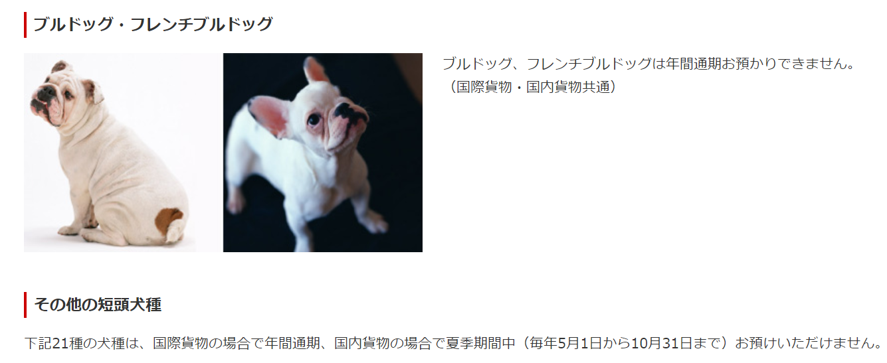
ペットの種類
種類によって、向き・不向きがある
危険な動物の旅行は、慎むべき
飛行機の場合は、搭乗が制限されている種類がある（フレンチブルドッグなどの短頭種など）
出典：日本航空HP
Notes:
ニホンザルや猛禽類などの特定動物であるペットの移動は、逸走などにより人に危害を与えるおそれがあるため、同伴旅行などはできる限り慎むことが必要です。また、特定動物でこそないもののピットブルや土佐犬などの気性の荒い傾向にある種類も同じです。
また、短頭犬種は高温に弱く、熱中症や呼吸困難を起こしやすいことから、特に夏場の外出や移動は注意が必要です。なお、日本航空では、フレンチ・ブルドッグなどについては死亡事故が発生したことから、飛行機への搭乗を認めていません。また、全日空でも制限をしています。
また、猫やウサギは環境の変化が苦手なので、1 泊程度の旅行なら一緒に連れていくよりも家で留守番をさせたほうがいいといわれています。

Slide 5
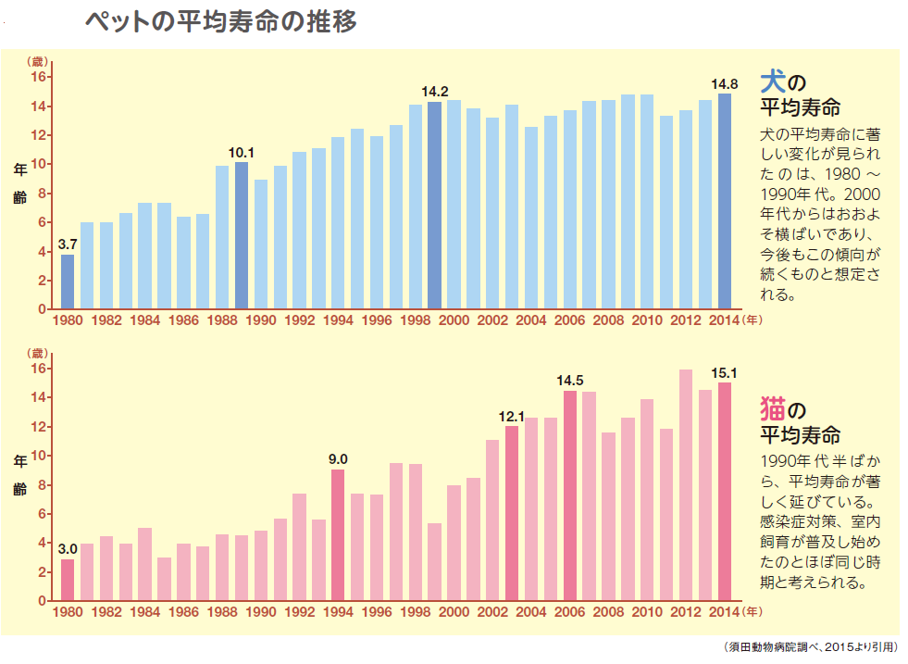
ペットの性格や健康状態
慣れない環境は、ストレスを与えることもある
年齢や健康状態などを考慮する
Notes:
外出先では、普段と違う環境に置かれるとともに、多数のペットや人との接触もある場合が多いことから、ペットによっては大きなストレスを受けるおそれがあります。外出に適している性格のペットであっても、年齢や健康状態を勘案して、ケースバイケースで判断することも必要になってきます。たとえば、子犬や高齢犬はストレスから体調を崩しやすく、成犬でも環境の変化に弱い犬もいます。環境が変わることは、多かれ少なかれ動物にとってストレスになります。

Slide 6
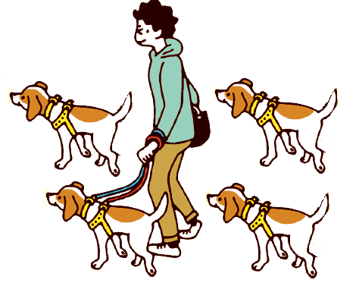
ペットの数
管理が可能な数とする
災害などの不測の事態を考えておく
Notes:
災害や交通事故、飼い主やペットの病気などの不測の事態が起きた場合でも、十分に管理できる頭数に抑える必要があります。複数頭のペットを連れていく場合は、飼い主も複数人が同伴するように心がける必要があります。

Slide 7
ペットホテルやペットシッターの利用
一緒の旅行が難しい場合は、ペットホテルやペットシッターの利用も考える
ペットホテル
・ペットの預かり施設
・他のペットと一緒になるので向いていない
ペットもいる
ペットシッター
・自宅にトイレやご飯の世話をしに来てくれる
Notes:
飼い主と一緒に同伴旅行が難しい場合には、ペットホテルやペットシッターの利用も積極的に考えることが必要です。ペットホテルでは、他のペットと一緒になりますが、こういう環境での生活に向いていないペットには、住み慣れた自宅にトイレやご飯の世話に来てくれるペットシッターが適しています。また、普段から、仲の良いペットのお友達をつくっておき、その知人に預けるという方法をとっている人もいたりします。

Slide 8
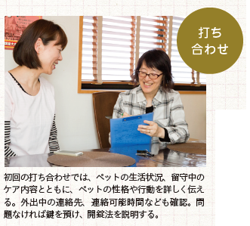
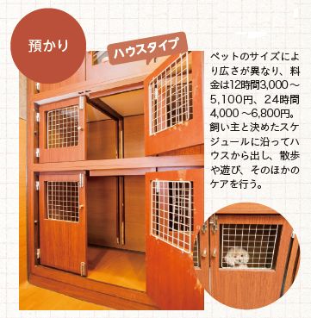
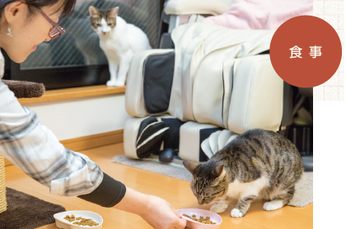
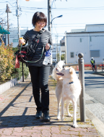
ペットホテル、ペットシッターの例
ペットホテル
ペットシッター
Notes:
ペットホテルとペットシッターの例です。
ペットホテルですが、ペット専用の宿泊施設です。ペットのサイズにより広さが異なり、料金は12時間3,000円から5,100円、24時間4,000 ～6,800円が平均的な価格です。飼い主と決めたスケジュールに沿って、ハウスから出し、散歩や遊び、そのほかのケアを行います。
次にペットシッターです。飼い主が不在のとき、ペットをペットホテルなどに預けると、個体によっては環境の変化や物音、ほかの動物の存在に大きなストレスを感じることがあります。よその犬に興奮する犬、ストレス耐性の低い犬、環境の変化が苦手な猫やウサギの場合はとくに、留守中に自宅に来て、ペットのケアをしてくれるペットシッターの利用が勧められます。 最大のメリットは、ペットが普段と同じ環境と生活リズムで過ごせることです。自分のニオイ、飼い主のニオイがついたものに囲まれているぶん、留守番に伴うストレスも軽減できます。旅行の有無にかかわらず、なじみのペットシッターがひとりいると、急な不幸や出張などで家を空けなくてはならない場合にも安心です。

Slide 9
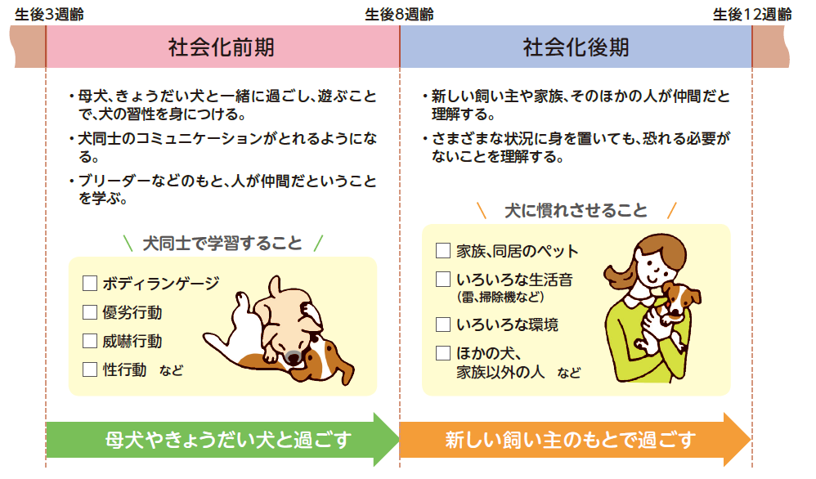
★参考 小型犬は外での運動が不要？
社会化訓練は、「ハズバンダリートレーニング」と言われることも
Notes:
ペットショップなどで子犬を買うと、「小型犬だから散歩は必要ありません」といわれ、本当に家から出さないケースがあるという話を耳にすることがあります。しかし、人間社会の中で生きていく以上、社会化の必要がない犬はいません。動物病院やトリミングサロンで吠え続けたり、獣医師やトリマーの手を咬むなどの行動は、社会化不足から起きている場合も多いはずです。いずれは動物病院のお世話になる日もくるはずですし、地震などの災害で一時的に避難所暮らしを余儀なくされる事態も想定しなければなりません。そのためにも、小型犬であっても日頃から外の世界に触れさせ、心の安定した犬に育てることが大切です。
犬も猫も、社会化が大事です。生まれて間もないころは、母犬、母猫や同腹のきょうだいと過ごします。次第に近くにいる同種のほかの犬・猫へ
と関係を広げ、種ごとの社会ルールを学習します。ペットの場合はこの時期に、飼い主や飼い主の家族、そのほかの人との社会関係を身につけさ
せたり、人間の生活環境に慣れさせたりしていかなければなりません。最近は、こういったトレーニングのことを、ハズバンダリートレーニングという言葉で言い表したりすることもあります。

Slide 10
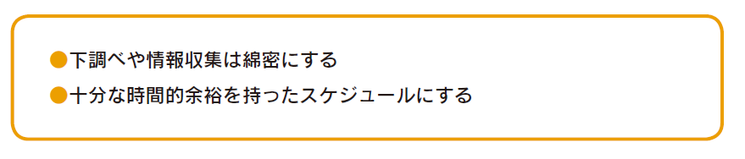
２ 旅行の計画
季節や場所の選択
探し方（情報源）
休憩
携行品
宿泊先の下調べと選択
周辺の観光施設
Notes:
事前にしっかり準備し、計画を立てることで、人だけでなくペットのストレスも減らすことができます。ペットとの旅行では時期と場所選びが重要です。飼い主にとって休暇が取りやすい時期が、必ずしもペットとの外出に適した時期とは限りません。また、行き先の環境がペットに大きなストレスとなることもあります。
宿泊施設には、宿泊客のすべてがペット連れの「ペット同伴専用型」、ペット連れ以外の一般の宿泊客もいる「混在型」、コテージなどの「独立棟型」があります。いずれの施設も一定の条件やルールが設けられています。また、ペット同伴の旅行をさらに楽しめるようにするためには、宿泊施設の周辺や道中に、ペット同伴可能の店舗や施設、一緒に楽しめるアクティビティがあるかどうかの情報も重要になります。

Slide 11
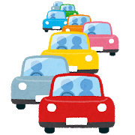

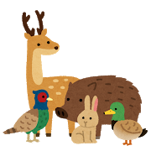
季節や場所の選択
ペットのストレスになる場所を避ける
Notes:
飼い主にとって休暇をとりやすい時期と、ペットにとって外出に適した時期とは必ずしも一致するとは限りません。暑さに弱いペットも少なくないことから、夏場の外出を控えたほうがよい場合もあります。また、行き先の行楽地の環境によっては、ペットにとってストレスを与える場合もあります。例えば、車や人の往来が激しい観光地、硫黄の臭いが強烈な温泉地、野生動物との出会いが多い山岳地、花火や滝の音などの大きな音が聞こえるところなどです。外出先がどのような環境の場所なのかを、あらかじめペットの立場に立って考えることが重要になってきます。

Slide 12
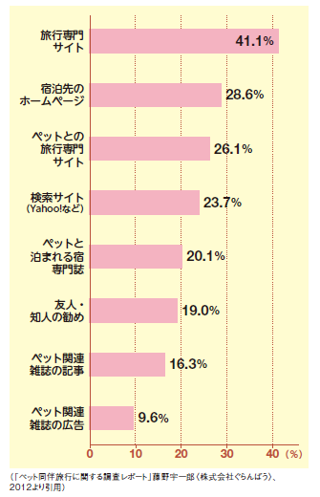
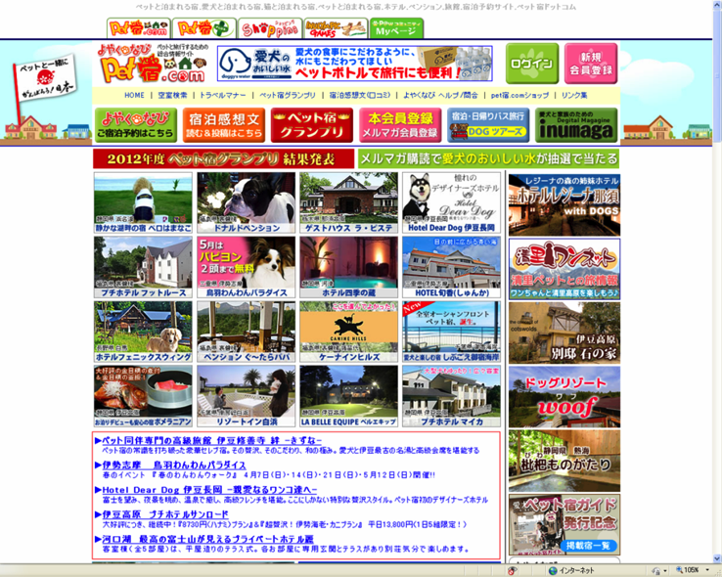
探し方（情報源）
旅行専門サイトや口コミを利用する人が多い
Notes:
探し方としては、いくつかの情報源が挙げられます。インターネットを利用したものとしては、旅行専門サイト、宿泊施設のホームページ、ペットとの旅行専門サイトがあります。また、雑誌類では、ペットと泊まれる宿泊施設を扱った専門誌、ペット関連雑誌中の記事や広告があるほか、口コミや友人・知人の勧めという方法を利用している人もいます。
なお、株式会社ぐらんぱうの調査によれば、ペットと同伴宿泊できる宿泊先探しの方法として最も多いのは「旅行専門サイト」であり41.1％の人が利用しているといわれています。また、ペットと泊まれる宿泊施設を扱った専門誌を利用している人は20.1％、友人や知人の勧めで利用している人は19.0％という結果になっています。なお、最近では、ドッグランを紹介した専門サイトも登場してきています。

Slide 13
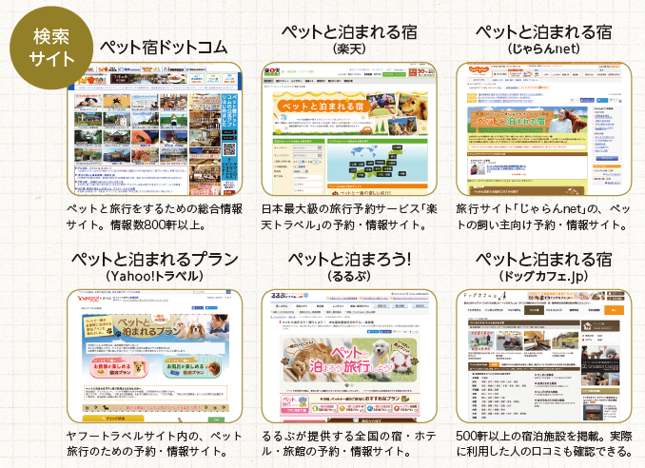
Notes:
検索サイトの事例です。色々なサイトが続々と登場しています。
ペット宿ドットコム、楽天やじゃらんのペットと泊まれる宿、ヤフートラベルのペットと泊まれるプラン、るるぶのペットと泊まろう、ドッグカフェのペットと泊まれる宿などがあります。

Slide 14
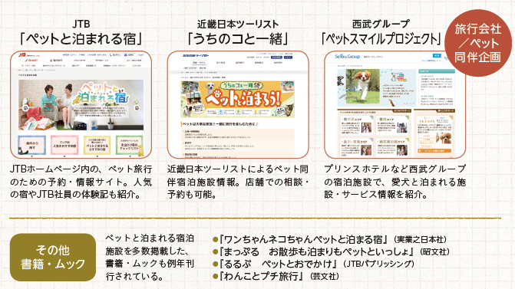
Notes:
旅行会社でも、特別な企画やパンフレットなどをつくり始めています。
JTBのペット泊まれる宿、近畿日本ツーリストのうちのこと一緒、西武グループのペットスマイルプロジェクトなどがあります。また、雑誌類も色々なものが出版されています。

Slide 15

休憩
こまめな休憩が必須
高速道路のSAにも
ドッグランが急増中
Notes:
ペットにとっても飼い主自身にとっても、無理な行動は禁物です。また、予期せぬ事故や渋滞などに巻き込まれるおそれもあることから、時間には十分な余裕をもったスケジュールにすることが大切です。
最近は、高速道路のサービスエリアに続々とドッグランが整備されつつあり、こういった施設を利用してこまめに休憩をとることができるようになってきました。なお、ワクチン接種や不妊去勢措置をしていない場合には、利用できないところが多いので注意が必要です。

Slide 16
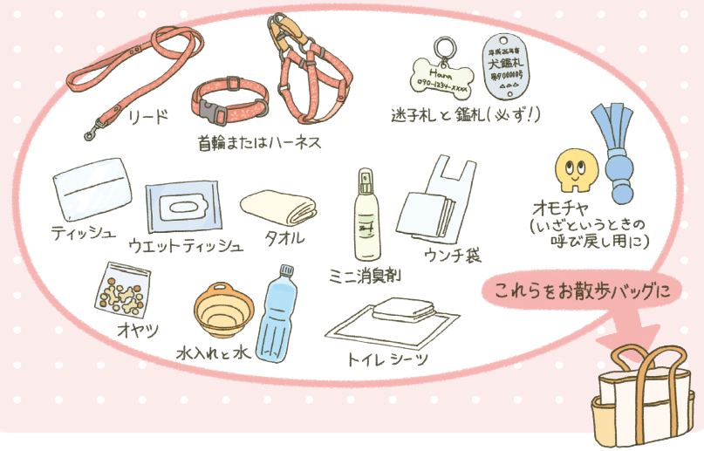
携行品（犬の場合の必要な持ち物）
Notes:
外出先で困ったことにならないように、必要とされるグッズを携行します。ペットも慣れない環境で心理的に不安定になるおそれがあることから、慣れ親しんだ臭いのついたタオルやおもちゃなどを持参するとよいといわれています。

Slide 17
宿泊先の下調べと選択
一定の条件やルールがあるので、次の事項の確認が必要
①宿泊できる種類・大きさ
②ペット禁止エリアの有無
③常備されているアメニティグッズ
④部屋の位置
★粗相が心配な場合はマナーベルトも検討
Notes:
ペットと一緒に泊まれるといっても、自宅のように何でも自由にできるわけではなく、多くの場合は一定の条件やルールが設けられています。旅先で困ったことにならないように、事前に次のことを確認しておくことが重要になります。また、どの宿でもトイレのしつけができていることが必須条件ですが、環境の変化による粗相が心配な場合は、マナーベルトの活用も考えられます。
①宿泊できる種類・大きさ
「大型犬や猫は不可」というところもありますし、特定の犬種が多い宿や大型犬の飼い主に好まれる宿もあります。
②ペット禁止エリアの有無
客室は同伴が可能でも、ホテル内のレストランは同伴不可という場合もあります。レストランに一緒に入れるか、ロビーを歩かせられるか、客室内での制約はあるかなどを確認します。
③常備されているアメニティグッズ
ペット用ベッドや食器など常備品の有無を事前に確認しておけば、持参する荷物を減らすことができます。
④部屋の位置
部屋の前を人が通ると吠えやすい犬の場合、そのフロアの一番奥の部屋にしてもらうなどの対応ができれば、飼い主の気疲れも軽減できます。

Slide 18




学生と先生の問答コーナー
質問(学生)
回答(先生)
「マナーベルト」って、何ですか？
犬の「おむつ」です。
泌尿器の部分をベルト状の布や紙で覆うもので、オ
シッコをまき散らさないようにするためのものです。
Notes:
学生と先生の問答コーナーです。
「マナーベルト」って、何ですか？
犬の「おむつ」です。
泌尿器の部分をベルト状の布や紙で覆うもので、オシッコをまき散らさないようにするためのものです。

Slide 19
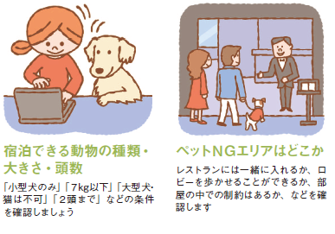
宿泊条件、ペットの禁止エリア
Notes:
宿泊条件やペットの禁止エリアの例です。
宿泊できる動物の種類・大きさ・頭数が決まっているところが多く、「小型犬のみ」「７kg以下」「大型犬や猫は不可」「２頭まで」などの条件があります。また、レストランには一緒に入れる場合とそうでない場合、ロビーや廊下を歩かせることができる場合とそうでない場合など、ホテルによって条件が異なります。

Slide 20
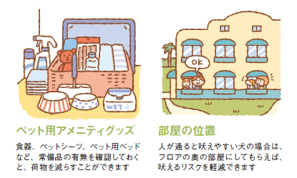
アメニティグッズ、部屋の位置
Notes:
アメニティグッズや部屋の位置の例です。
ペット用アメニティグッズとして、食器、ペットシーツ、ペット用ベッドなど、常備品の有無を確認しておくと、荷物を減らすことができます。また、人が通ると吠えやすい犬の場合は、フロアの奥の部屋にしてもらえば、吠えるリスクを軽減できます

Slide 21
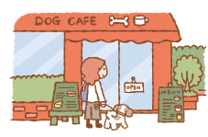
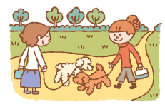
周辺の観光施設
宿泊施設
飲食店
お土産屋
公園
ロープウェー等
Notes:
最近では、ドッグランやペットと入れるレストランなどを併設している宿泊施設も多く、宿泊しているだけで十分に旅を満喫できる施設も増えています。 しかし、夕食と朝食は宿で食べたものの、チェックアウト後にペットが同伴できる飲食店やスペースが見つからずに、昼食は結局、車内で済まさざるをえなかったというケースや、せっかく遠出をしたものの周辺にペットが入れる観光施設などがなく、宿からまっすぐ自宅に帰るというケースもあるようです。

Slide 22
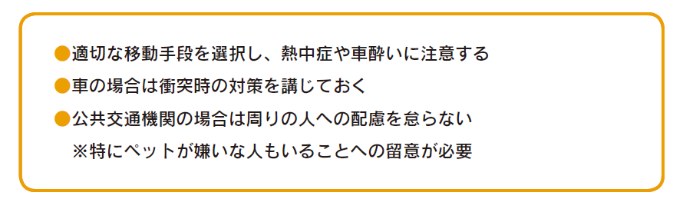
３ 移動手段や方法
移動手段の選択と利用方法
・電車、バス、飛行機、フェリー、レンタカー
迷惑防止や事故への備え
Notes:
ペットとのお出かけでは、おもに電車や車などの移動手段があります。公共交通機関やマイカーを利用する際のノウハウや留意事項を解説します。なお、ペット同伴旅行の移動手段としては、マイカーでの移動がほとんどであり、電車や飛行機などでの移動は少ない傾向にあります。

Slide 23
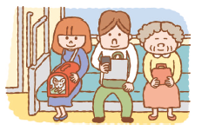
移動手段の選択と利用方法 電車
手回り品として同乗は可能
ただし、大きさや重さに制限
追加料金が必要な場合も
Notes:
ほとんどの鉄道会社が、ペット同伴の乗車を認めていますが、手回り品扱いになるので、車内に持ち込んで自分で管理します。 関東の私鉄や地下鉄では無料の場合がほとんどですが、ＪＲや関西の私鉄では料金がかかります。
たとえばＪＲの場合（新幹線も含む）は、ケース１つにつき２９０円の手回り品料金がかかります。 また、持ち込める大きさにも制限があります。ＪＲでは「長さ70㎝ 以内、縦・横・高さの合計が90㎝ 程度のケースに入れたもの。ケースと動物を合わせた重さが10㎏以内」としており、私鉄もこれに準じた制限を設けています。
なお、乗車中にキャリーバッグからペットを出すことは、ペットが苦手な人や動物アレルギーの人に迷惑がかかるだけでなく、脱走のリスクも高くなります。

Slide 24
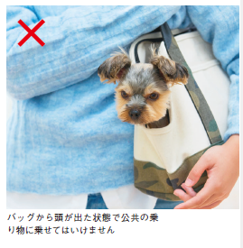
移動手段の選択と利用方法 バス
手回り品として同乗は可能
ただし、キャリーバッグに入れる必要あり
夜行便や高速バスでは禁止の場合も
Notes:
路線バスは、基本的に電車と同様の条件でペットの同伴乗車を認めていますが、混雑時は乗車を断られることもあります。 高速バスでは、日中は乗車を認めていても、夜行便ではほかの乗客の安眠の妨げとなるおそれがあるため原則禁止しています。地域によっては終日禁止や、トランクルームへの持ち込みしか認めていない会社もあります。鳴き声などで周囲に迷惑がかかるときには、途中下車を求められることもあります。

Slide 25
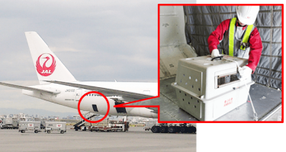
移動手段の選択と利用方法 飛行機
原則として、貨物室での預かり
特別なツアーでは、客室での同乗も可能
海外の航空会社では、同乗可能なところも
写真出典：日本航空
Notes:
日本の航空会社では、原則としてペットを機内に持ち込むことはできません。ただし、一部航空会社で企画している特別なペットツアーは例外です。また、海外の航空会社では、客室での同乗を認めているところもあります。日本の航空会社では、ペットはケージやクレートに入った状態で、温度・湿度管理がしっかりと行われている貨物室に預けられるため、途中で世話をしたり、様子をみに行ったりすることはできません。
なお、前述したように、パグやフレンチ・ブルドッグ、シー・ズーなどの短頭種は、温度や湿度、気圧の変化で体調に悪影響を受けることがありますので、受け入れを中止したり、制限をしたりしている航空会社が一般的です。

Slide 26
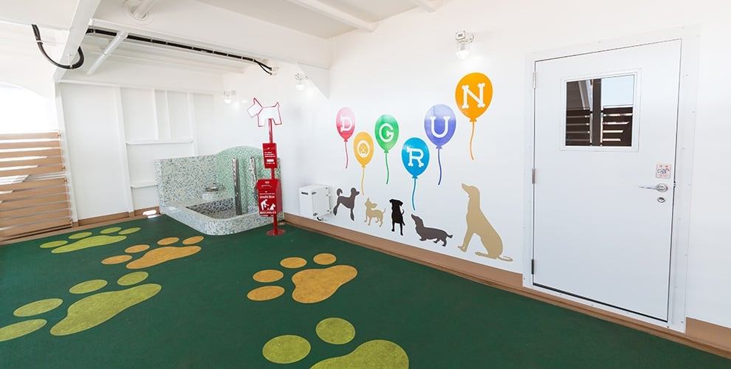
移動手段の選択と利用方法 フェリー
車ごと乗船で、ペットは車の中で待機
一部の会社では、船内への同伴も許容
写真出典：さんふらわあ
Notes:
車ごと乗船する場合、多くの運行会社でペットは車の中に待機させておくことを条件にしています。運行中の車両デッキへの立ち入りを禁止している会社もあり、その場合はペットの様子をみに行くことはできません。
一部の会社では、船内にペットハウスを設置していたり、キャリーバッグに入っていれば客室への持ち込みをＯＫとしているところもありますが、こういった条件は会社ごとに異なっています。

Slide 27
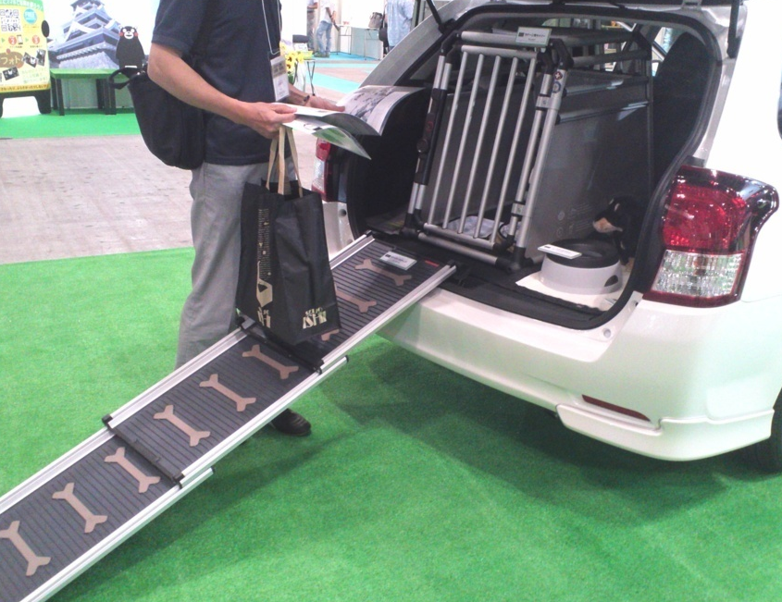
移動手段の選択と利用方法 タクシー
原則はペットの乗車可能
ただし、キャリーバッグに入れる必要あり
最近は、ペット専用タクシーも登場
Notes:
キャリーバッグなどに入っていれば、ほとんどのタクシー会社が原則的に「ペットの乗車可」としていますが、運転手の判断に任せているケースもあります。 また、最近では、大型犬を扱うこともできる、ペット専用タクシーも登場しています。

Slide 28
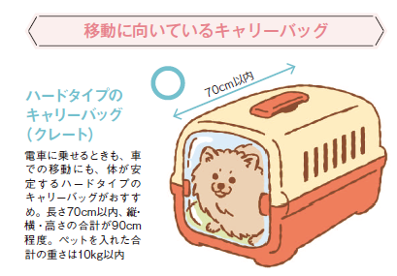
移動手段の選択と利用方法 レンタカー
ペットの同乗が可能なレンタカーもあり
ただし、事前予約やキャリーバッグに入れておくなどの制限がある場合も
Notes:
ペットとの同乗が可能なレンタカーもありますが、ペットを同乗させる場合には予約が必要だったり、キャリーバッグから出してはいけないという制限がついていたりしています。また、ニオイや汚れなどがついた場合には清掃・補修費を請求されることもあります。
なお、ペットをクレートに入れ、シートベルトで固定するのが一般的です。後部座席のほうが安心なのは、助手席だと、万が一、衝突したときに、エアバッグの衝撃でケガをすることがあるためです。

Slide 29
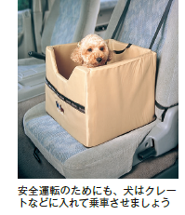
移動手段の選択と利用方法 マイカー
もっとも一般的に利用されている移動手段
しかし、安全かつ快適なドライブとするための留意事項は多数あり
クレートに入れるなど
の方法が適切
こまめな休憩も重要
Notes:
マイカーは、もっとも一般的な移動手段になっています。しかし、飼い主とペットの双方にとって快適なドライブを楽しむために注意するべきことがいろいろとあります。特にペットの乗せ方は重要なポイントで、膝の上に座らせて運転することは、安全運転の妨げになる「危険運転」とみなされ、道路交通法違反に問われます。
また、車内を自由に歩かせたり、助手席や後部座席の窓から犬の顔を出させたりすることには、思わぬケガや脱走の危険があります。車に乗せるときには、ペットをクレートに入れてシートベルトで固定しておくか、セーフティハーネスなどでしっかり固定します。
車の揺れや振動はペットにストレスをかけるため、１～２時間おきを目安にこまめに休憩をとり、軽めの散歩や水分補給で気分転換させることも必要になってきます。最近は、ドッグランが整備された高速道路のサービスエリアも増えています。

Slide 30
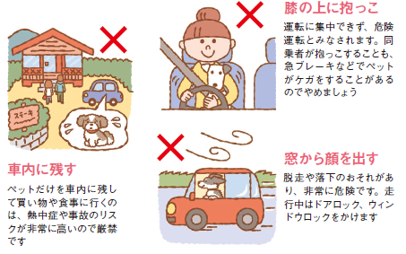
マイカーに同乗時の留意事項
Notes:
マイカーに同乗する場合の主な留意事項です。車内に残す、ひざのうえにだっこする、窓から顔を出す、というのは、危険を伴う行為になります。ペットだけを車内に残して買い物や食事に行くのは、熱中症や事故のリスクが非常に高くなります。膝の上に抱っこすることも危険な行為です。運転に集中できず、危険運転とみなされます。同乗者が抱っこすることも、急ブレーキなどでペットがケガをすることがあったりします。窓から顔を出すのも、脱走や落下のおそれがあり、非常に危険です。

Slide 31
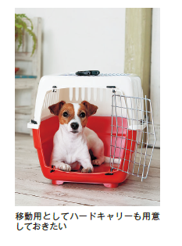
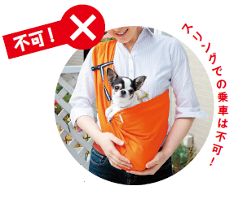
★公共交通機関の利用とキャリーバッグ
キャリーバッグに入れることが原則
普段から、キャリーバッグ
に慣らしておくことが必要
Notes:
公共交通機関は、不特定多数の人が利用するので、鳴き声や抜け毛、ニオイなどで迷惑をかけないように、フタがきちんと閉まるキャリーバッグに入れることが大原則になっています。また、電車やバスを利用するときは、混雑時の乗車は避けるなどの配慮も、実際は必要になります。
キャリーバッグに慣れていないと移動中に鳴いて騒ぐこともあるので、普段からキャリーバッグの中に落ち着いてはいれるように慣らしておくといったトレーニングも必要になってきます。

Slide 32
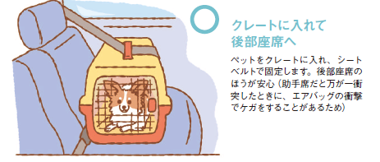
迷惑防止や事故への備え
ペットが嫌い、アレルギーがあるなどといった人がいることへの配慮が必要
マイカーの場合も、衝突事故に備えて、クレートの中に入れるなどの措置が必要
Notes:
外出先では、ペットのことが嫌いな人やアレルギーを持っている人達がいることから、他の人の迷惑にならないように細心の注意を払う必要があります。また、車で移動する場合には、万が一の事故に備えて、ペットをクレートに入れてシートベルトなどでしっかりと固定しておく必要があります。衝突事故が起きた時に、犬が車の外に放り出されて、死傷してしまう危険性が高くなってしまうためです。

Slide 33
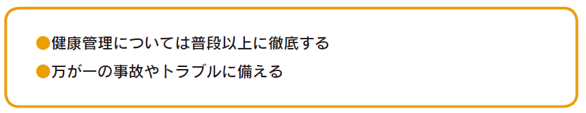
４ 病気やトラブル
必要とされる主な健康管理や予防対策
・熱中症、車酔い、感染症
緊急時の備え
Notes:
愛犬などのペットと一緒に旅行しようとする際は、愛犬の体調が万全かどうかの事前の確認が重要です。また、感染症や病気の治療中だったり、寄生虫（ノミ・ダニなど）の予防・駆除が済んでいない場合は、適切な処置を受けてから出かけるようにする必要があります。
なお、メスの犬の場合は、オスとのトラブルを避けるためにも、発情・出血中とその後の2 週間は、犬が多く集まる場所や時間帯の外出は避けたほうが賢明です。ワクチン接種が済んでいない犬も、病気感染の危険性が高いので旅行などの外出は控えるべきです。

Slide 34
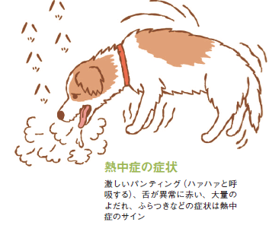
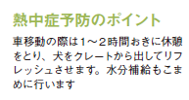
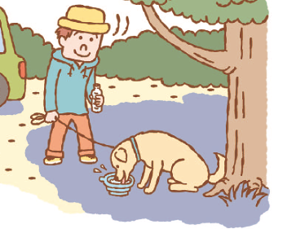
熱中症（必要とされる健康管理や予防対策）
犬や猫は汗をかいて温度調整ができない
犬は暑さに弱いので熱中症になりやすい
車の中は特に危険な場所
Notes:
特に気をつけなければならないのが熱中症です。人と違って、犬は汗をかいて温度調節をすることができません。暑さへの適応が苦手なため、熱中症にかかりやすく、命を落とすこともあります。鼻の低い短頭種や、シベリアン・ハスキーなど北方原産の犬、肥満ぎみの犬などは熱中症にかかりやすいので、特に注意が必要です。
お出かけ時の熱中症の原因の多くは、車内にペットだけを残した状態で車を離れることです。エアコンを止めた状態で放置すれば、真夏ならば30分で車内温度が30～45℃になります。春や秋でも、気温が高い日中は熱中症にかかることがあるので、注意が必要です。

Slide 35
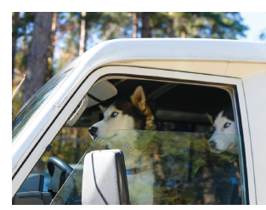
車酔い（必要とされる健康管理や予防対策）
犬は車酔いする個体が少なくない
クレートに入れたり、急発進等を避けるなどの工夫が必要
動物病院で車酔いの薬を
処方してもらう方法もある
Notes:
犬は平衡感覚に優れているため、車酔いしやすいといわれています。車酔いの症状は、よだれや泡が出る、あくび、落ち着きがなくなる、ハァハァする（パンティング）、吐き気、嘔吐などで、車酔いで不快な経験をすると、車に乗るのを嫌がるようになることもあります。「車＝楽しい場所」と学習できるよう、初めは車を走らせずに乗せてみて様子を確認し、次の段階で短距離の移動から試し、少しずつ時間と距離を延ばして、車に慣らしていくといった訓練が重要になってきます。
車が揺れると酔いやすくなるので、クレートに入れて体を固定し、急発進・急減速に注意して安全運転に努めることや、酔いやすい場合は、車を乗せる前の食事を控え、こまめに休憩をとるようにするなどといった工夫で、車酔いを軽減することができます。また、動物病院で、事前に酔い止めの薬を処方してもらう方法もあります。

Slide 36
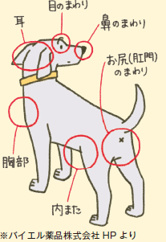

ノミ・ダニ（必要とされる健康管理や予防対策）
春から秋は発生しやすい時期
予防薬の投与である程度
は防止できる
ノミやダニにより、感染
症にかかることも
Notes:
春から夏はノミやマダニが発生しやすい季節になります。野山でのキャンプ、トレッキングやカヌーなどのアウトドア系アクティビティはもちろん、市街地のドッグランなどでも感染する可能性があります。ノミやマダニは、予防薬の投与で対策を講じることができます。また、ノミやダニによって感染症にかかることもあるので注意が必要です。

Slide 37
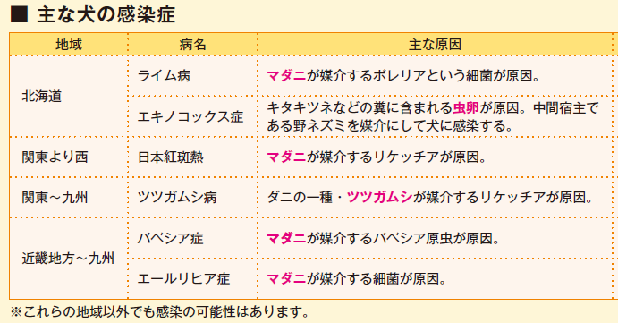
感染症（必要とされる健康管理や予防対策）
マダニが媒介する感染症に注意が必要
多くは、人にも感染する「人と動物の共通感染症」であることも
Notes:
犬の感染症には、マダニが媒介するものがたくさんあります。なかには人にも感染する「人と動物の共通感染症」もあります。また、地域性もみられ、地域によって多い感染症もあります。

Slide 38
学生と先生の問答コーナー
質問(学生)
回答(先生)
動物から人へ、人から動物へ、と感染する病気を「人と動物の共通感染症（ズーノーシス）」といいます。WHO（世界保健機構）によると、世界には約800種の「人と動物の共通感染症」があるとされています。正しい知識をもち、接し方も適切にする必要があります
「人と動物の共通感染症」って、何ですか？
Notes:
学生と先生の問答コーナーです。
「人と動物の共通感染症」って、何ですか？
動物から人へ、人から動物へ、と感染する病気を「人と動物の共通感染症（ズーノーシス）」といいます。WHO（世界保健機構）によると、世界には約800種の「人と動物の共通感染症」があるとされています。正しい知識をもち、接し方も適切にする必要があります

Slide 39
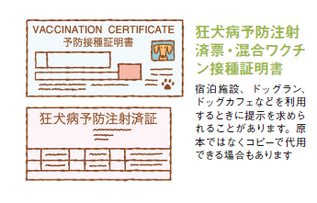
緊急時の連絡先のチェック（緊急時の備え）
休日・夜間対応病院の連絡先を調べておく
ペット保険の保険証を持参する
Notes:
ケガや体調不良に備えて、外出先周辺の動物病院や休日・夜間対応病院の連絡先を調べておくことも大切です。また、ペット保険に入っている場合は、万が一の場合に備えて保険証の持参も必要になってきます。

Slide 40
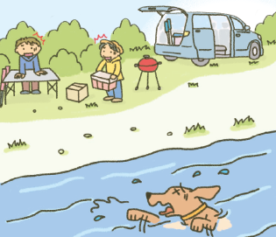
ケガの防止（緊急時の備え）
野外には危険な場所がたくさんある
ノーリードにしないことが大切
Notes:
海や川に遊びに行くと、犬は貝や岩場の石で足を切ることがあります。また、バーベキューの竹ぐしなどを飲み込んでしまったりといった誤飲事故も少なくありません。野外には危険な場所がたくさんあるので、犬などをノーリードにして目の届かない場所に行かせないようにすることが大切です。

Slide 41
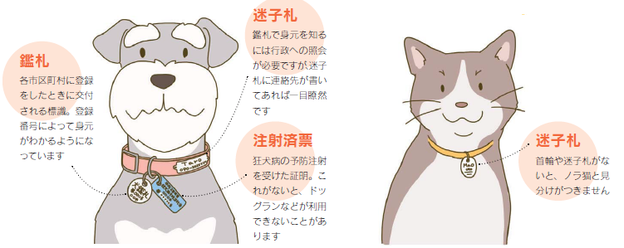
逸走（迷子）の防止（緊急時の備え）
ちょっとした隙に逃げ出す事例が多々あり
リード、名札、マイクロチップを
Notes:
ちょっと油断したすきに犬などのペットが車から外に出てしまい、慣れない景色や騒音に驚いて逃げてしまう、という例は少なくありません。旅先でペットが行方不明になると、土地勘もなく、時間をかけて探すことができないため、見つけるのは非常に困難になります。ちょっとした時でもリードを必ずかける、首輪に名前と携帯電話の番号を書く、あらかじめ動物病院でマイクロチップを入れておくなどして、念入りな対策をとることが大切です。

Slide 42
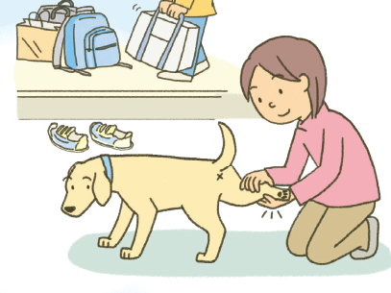
帰宅後の体調チェック（緊急時の備え）
ケガやダニを入念にチェック
感染症の潜伏期間にも注意
Notes:
飼い主が気づかないうちに、ケガをしたり、ダニに咬まれたりしているかもしれないので、帰宅後は体全体を触り、皮膚に異常がある箇所や痛がる箇所がないかを注意深く調べる必要があります。また、感染症のなかには、1 ～ 2週間たってから症状が出るといった潜伏期間のある感染症も一部にあるため、旅行後１カ月くらいはペットの状態をよく観察することが必要になってきます。

Slide 43

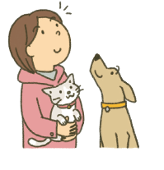
５ しつけやマナー
しつけと飼い主のマナー
同伴旅行に向けた順化訓練
Notes:
家の中では「家族の一員」として家族のルールが通用しますが、家から一歩外に出たら、ペットも「社会の一員」としてマナーを守ることが求められます。そのためにも普段からのしつけは不可欠になります。

Slide 44
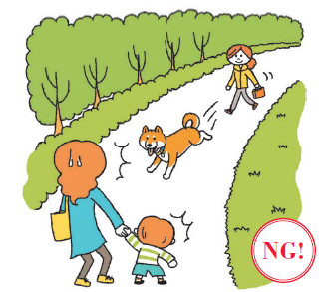
しつけと飼い主のマナー
ペットのしつけが重要
また、飼い主のマナーもそれ以上に重要
ペットが嫌いな人がいることに配慮すること
Notes:
「犬のしつけ」とは、犬と人が互いに快適に暮らすためのルールやマナーを犬に教えることです。「双方のストレスを減らす」「他人に迷惑をかけない」「犬の身の安全を守る」ことがおもな目的で、お出かけするためにもとても重要です。
最低限教えておきたいのが、飼い主に注目するアイコンタクトと、「オイデ」「オスワリ」「フセ」「マテ」です。「オイデ」の号令で呼ばれたらすぐに飼い主の元に来るようにしつけておけば、外出先でリードが離れてしまっても呼び戻すことができます。「オスワリ」「フセ」「マテ」は犬の行動をコントロールして落ち着かせるためのしつけです。
また、飼い主のマナーは犬のしつけ以上に重要で、飼い主の態度によって犬全体の社会的地位を下げることにもなりかねません。他人はどう感じるかという「想像力」を働かせ、「犬が苦手な人がいるかもしれない」という前提で十分に配慮すること、特に、ペットが嫌いな人がいることへの配慮が重要になります。

Slide 45
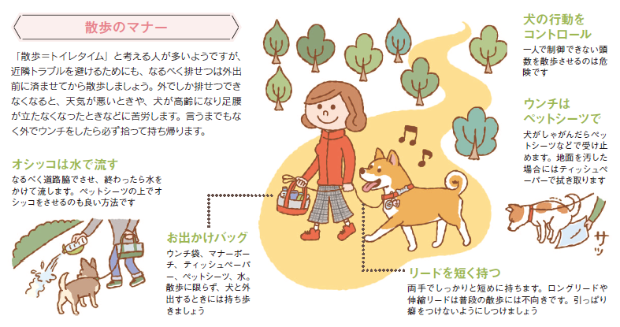
犬の散歩の時のマナー
Notes:
犬の散歩のときのマナーです。おしっこは、水で流す、犬の行動は常にコントールする、うんちはペットシーツで受ける、リードは短く持つ、などといったことが基本です。

Slide 46
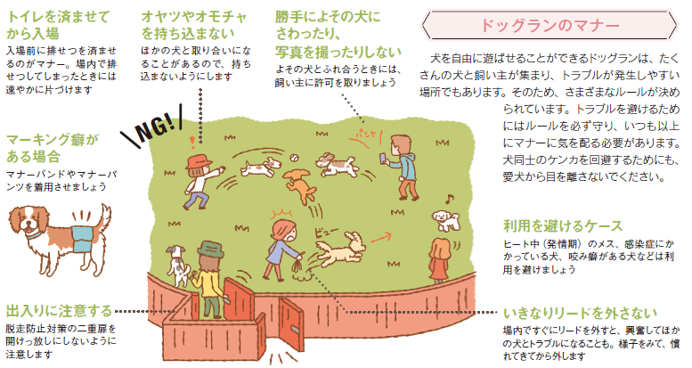
ドッグランの利用マナー
Notes:
ドッグランの利用マナーです。犬を自由に遊ばせることができるドッグランは、たくさんの犬と飼い主が集まり、トラブルが発生しやすい場所でもあります。そのため、さまざまなルールが決められています。トラブルを避けるためにはルールを必ず守り、いつも以上にマナーに気を配る必要があります。犬同士のケンカを回避するためにも、愛犬から目を離さないようにすることが必要になります。

Slide 47
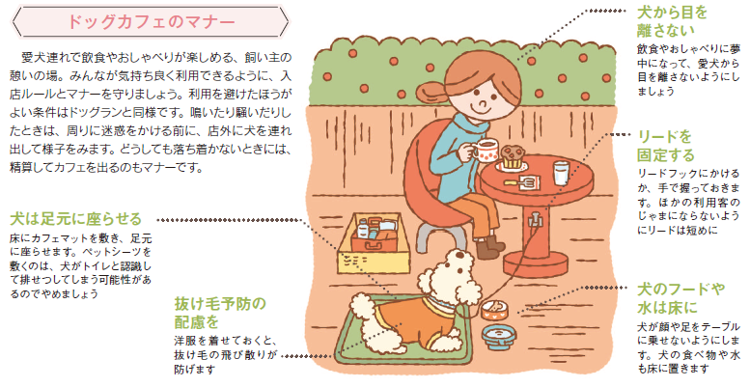
レストランなどでのマナー
Notes:
レストランでのマナーです。ペット一緒に入れる飲食店は、愛犬連れで飲食やおしゃべりが楽しめる、飼い主の憩いの場です。みんなが気持ち良く利用できるように、入店ルールとマナーを守ることが大切です。利用を避けたほうがよい条件は、ドッグランと同様です。鳴いたり騒いだりしたときは、周りに迷惑をかける前に、店外に犬を連れ出して様子をみます。どうしても落ち着かないときには、精算してカフェを出るのもマナーです。

Slide 48
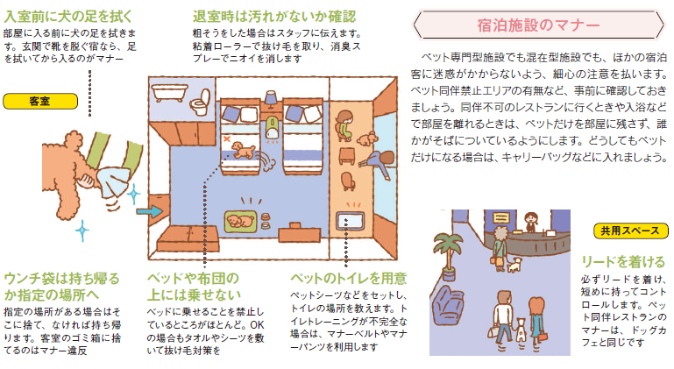
ホテル等での利用マナー
Notes:
ホテル等での利用マナーです。ペット専門型施設でも混在型施設でも、ほかの宿泊客に迷惑がかからないよう、細心の注意を払う必要があります。ペット同伴禁止エリアの有無なども、事前に確認しておくことが大切です。同伴不可のレストランに行くときや入浴などで部屋を離れるときは、ペットだけを部屋に残さず、誰かがそばについているようにします。どうしてもペットだけになる場合は、キャリーバッグなどに入れるのがマナーです。

Slide 49

学生と先生の問答コーナー
質問(学生)
回答(先生)
色々なマナーがあるんですね。どのように勉強をしたら良いですか？
そうですね。初心者向けのものとしては、公益社団法人日本愛玩動物協会が発行している「これだけは知っておきたい 飼い主のマナーハンドブック」が良いかもしれません。ビジュアルに分かりやすく書かれています。
Notes:
学生と先生の問答コーナーです。
色々なマナーがあるんですね。どのように勉強をしたら良いですか？
そうですね。初心者向けのものとしては、公益社団法人日本愛玩動物協会が発行している「これだけは知っておきたい 飼い主のマナーハンドブック」が良いかもしれません。ビジュアルに分かりやすく書かれています。

Slide 50

同伴旅行に向けた順化訓練
「慣れ」なしでは、同伴旅行は困難
普段から、少しずつ慣らしていく
Notes:
さて、最後に、同伴旅行に向けた「訓練」です。犬を例にとって説明をします。近所の散歩しかしたことのない犬をいきなり飛行機に乗せて旅行に連れて行くなど、飼い主自身も不安になるような計画を立てるのは無謀です。最初は、毎日の散歩時間を延ばしたり、少し遠くの公園まで足を延ばすことなどから始めます。そして、余裕がでてきたところで次のステップに移るようにしていくといった、同伴旅行に向けた順化訓練が必要です。

